Slide 1
RSNA成果物発表
名前：藤吉 亨
所属：ニューロダイブ渋谷

Slide 2
自己紹介
名前：藤吉 亨（ふじよし とおる）
経歴：早稲田大学基幹理工学部情報理工情報通信専攻（大学院）→フリーランス家庭教師
趣味：数学,kaggle←new!
コンペ成績：Kaggle CIBMTRコンペ 30位/3375人中、SIGNATE 地理空間コンペ 13位/528人中

Slide 3
RSNAとは？
RSNAとは北米放射線学会のことで、AIを活用した医療画像解析コンペを開催していたのでそのコンペに挑戦

Slide 4
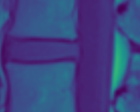
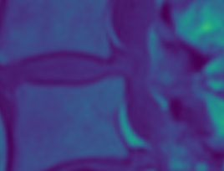
コンペ（成果物）の概要
概要：ディープラーニングモデルによって神経孔狭窄と椎間関節下部狭窄という病気（背骨が神経を圧迫する病気）の度合いを画像から判別する。（度合いは正常、中等症、重症の３種類）
簡単に言うと背骨付近の神経を圧迫する病気を画像による判別
（左：正常、右：重症）

Slide 5
背景
ディープラーニングによる画像認識は医療画像診断において、急速に拡大している。
またAIの進歩により画像を判別する精度は昔と比べると飛躍的に上がっている（vision transformerなどの出現により）。

Slide 6
目的
画像認識モデルによって医療機器の機能を充実させることにより医療の質の向上や効率化を図る。

Slide 7
成果物をどのようにビジネスで活かせるのか
医療機器の付加価値向上。
医師が使うことにより医療サービスの質向上。
自動診断により医療サービスの生産性向上。
またこの画像認識の技術によってゴミの分類を自動化するといったこともできます。

Slide 8
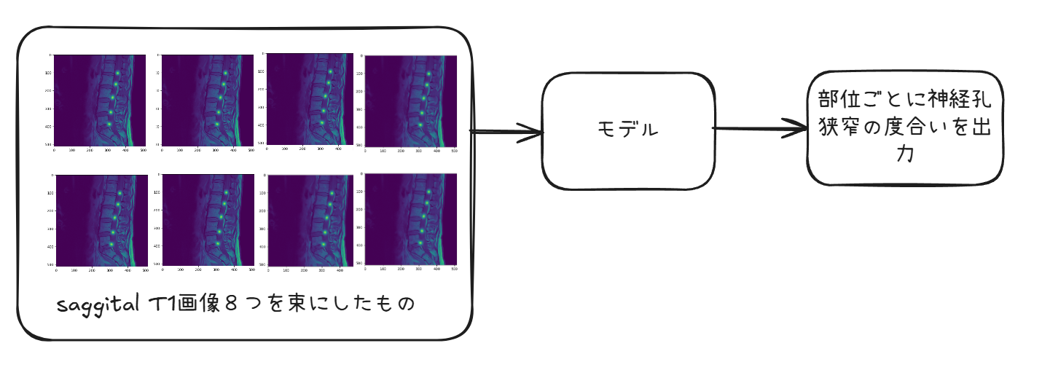
成果物のモデルの詳細1
神経孔狭窄を判別するモデル

Slide 9
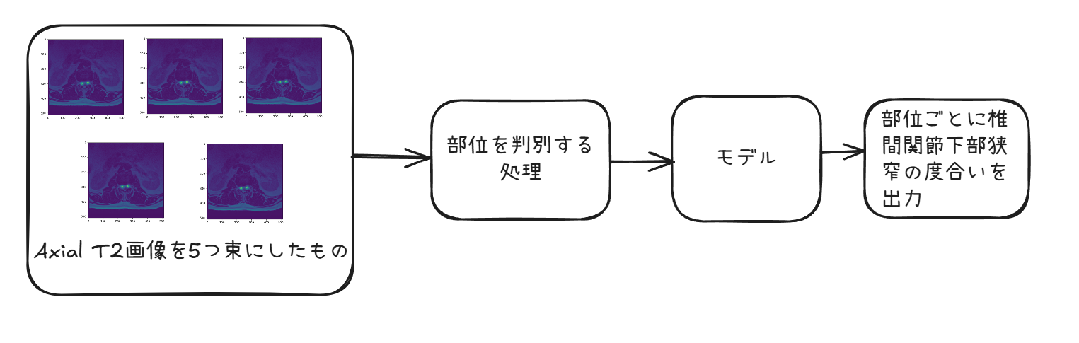
成果物のモデルの詳細2
椎間関節下部狭窄を判別するモデル

Slide 10
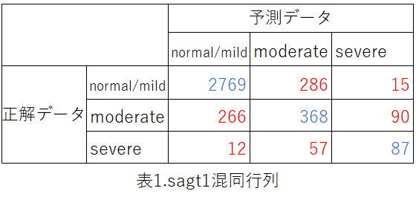
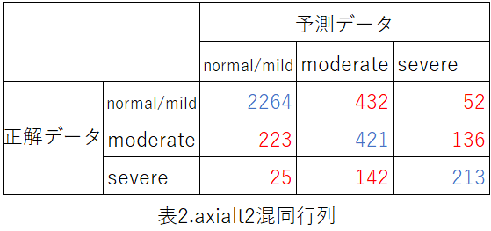
効果①
神経孔狭窄と椎間関節下部
狭窄の度合いをAIのモデルが
正しく予測できたかを整理した
表（混同行列）を右に示す。
（※こちらの精度はkaggleの
データセットをtrainとvalに分け
た場合の精度です）

Slide 11
効果②
severeと判定したときに92％
,87%（神経孔狭窄、椎間関節下部
狭窄）で実際はmoderate以上と
判別できるのでsevereと判定さ
れた人の治療を優先するという
使い方ができる

Slide 12
このコンペでの成績
・成績:697位/1874人中 logloss:0.552416
（※loglossとは画像を判別する精度の一種、低いほど精度が高い）

Slide 13
工夫点・苦労点
工夫点：詳細モデル2の方でAxial T2画像をそのままモデルに入れるのではなく部位を判別する処理をしてからモデルに入れるという工夫をした。
苦労点：ディープラーニングモデルで画像認識を扱うのは初めてだったのでpytorchを使うのに苦労した。

Slide 14
苦労をどう乗り越えたのか？
最初は何もわからなかったのですが完成されたコードを見てそれの真似をしたり中身を一部変えてみたりということを試行錯誤していくうちにだんだん理解することができるようになりました。
またわからないことやコードはChatGPTに聞き、説明させることで理解が深まりました。

Slide 15
今後の施策
このモデルを実際に現場で使用する際にnormal/mildやmoderateと判定されたものについては甘く見られがちになるのでこの部分の判別を厳しいものにできれば実際の現場でより役に立つ使い方をできるようにすることができます。

